Slide 1

KASTAMONU İL MİLLİ EĞİTİM MÜDÜRLÜĞÜ
İŞYERİ SAĞLIĞI VE GÜVENLİĞİ BİRİMİ

Slide 2



Slide 3

COVİD -19 SALGIN DÖNEMİNDE ÖĞRENCİ SERVİSLERİNDE UYULMASI GEREKEN KURALLAR

Slide 4
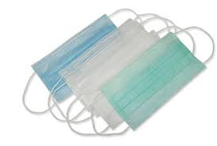
Şoför, rehber personel vb. Servis görevlilerinin genel hijyen kuralları ve salgın durumlarına özgü önlemlere (maske kullanımı, sosyal mesafe, el hijyeni, hapşırık adabı) gibi uymalarının sağlanması ve Temizlik ve Dezenfeksiyon işlemlerinin yerine getirilmesi amacıyla hazırlanmıştır.

Slide 5

Servis şoförleri ve rehberlik personeli kişisel hijyen kurallarına uygun şekilde hareket etmelidir.
Öğrenciler ve personel servise binerken ve inerken sosyal mesafe kuralına uygun davranmalıdır.

Slide 6
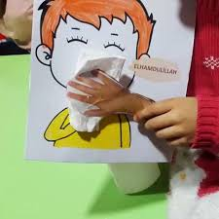
Sosyal mesafe kuralını bozulmaması için önlemler alınmalıdır salgın hastalık belirtileri ateş, öksürük, burun akıntısı, nefes darlığı vb. olanların maske takması sağlanmalı belirti gösteren öğrenci ise öğrencinin velisi bilgilendirilerek sağlık merkezine yönlendirmelidir.

Slide 7
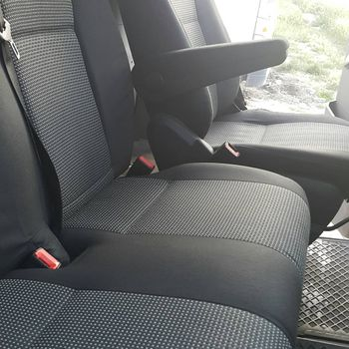
Koltuklara numara verilmeli evden alınma sırasına göre her öğrencinin hangi koltuğu kullanacağı sabit hale getirilmelidir.
Koltuk numarasına göre oturma listesi oluşturulmalı ve her öğrencinin kuruluşa gidiş ve dönüşlerde her gün kendisine ayrılmış sabit koltukta seyahat etmesi sağlanmalıdır.

Slide 8
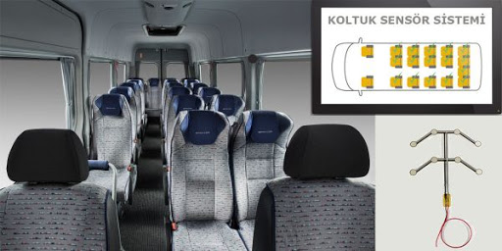
Servis araçlarına oturma listesinde ismi bulunan öğrenci dışında kişi alınmamalı
Servis aracında yeme ve içme işlemi gerçekleştirilmemelidir.

Slide 9
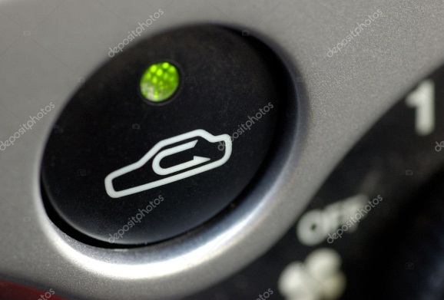
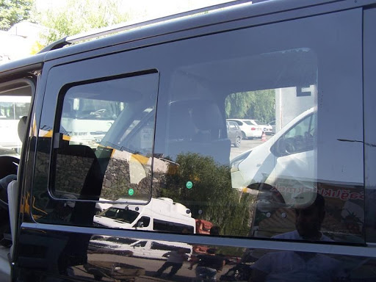
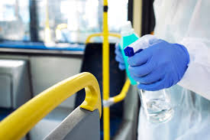
Klimanın iç hava sirkülasyon düğmesi kapalı olmalıdır servis araçlarının klima filtre bakımı düzenli olarak yapılmalıdır servislerde pencereler uygun olan her fırsatta açılarak servisin iç havasının temizlenmesi sağlanmalıdır.
Servis içi temizliğinin gün sonun da su ve deterjan ile yapılması sağlanmalıdır.

Slide 10
Her servis tamamlandıktan sonra sık dokunulan yüzeyler, kapı kolları, kol dayama, kolçaklar, tutacaklar cam açma düğmeleri, emniyet kemeri tokaları önce su ve deterjanlı bezle silinmeli daha sonra 1/100 oranında sulandırılmış Sodyum Hipoklorit CAS No 76 81-52 - 9 veya % 70 lik alkol ile dezenfekte edilmelidir.
Temizlik ve Dezenfeksiyon Sağlık Bakanlığı ruhsatlı dezenfektanlarla yolcu olmadığı durumlarda yapılmalı ve sonrasında en az 1 saat bekleyip havalandırılmalıdır.

Slide 11
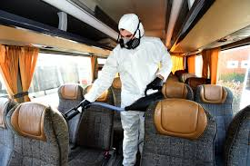
Servis Araçlarının Düzenli olarak Temizlik / dezenfeksiyonlarının yapılması için bir planlama oluşturulması gerekmektedir.

Slide 12
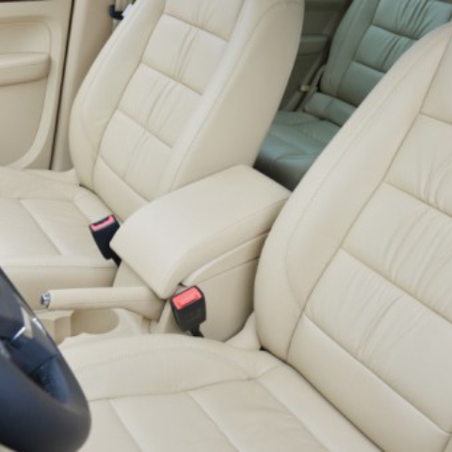
Tekstil malzemelerinin (Koltuk Döşemeleri), ortak temas noktaları (Kolçaklar, tutacaklar, cam kenarları, emniyet kemerleri vb.) ve malzemelerin daha sık temizlenmesi sağlanmalıdır.

Slide 13
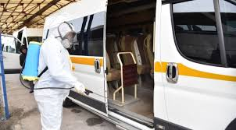
Plan / programa uygun düzenli olarak temizlik ve dezenfeksiyon yapılmalı temizlik ve dezenfeksiyon yapıldığı kontrol çizelgeleri ile kayıt altına alınmalıdır.

Slide 14
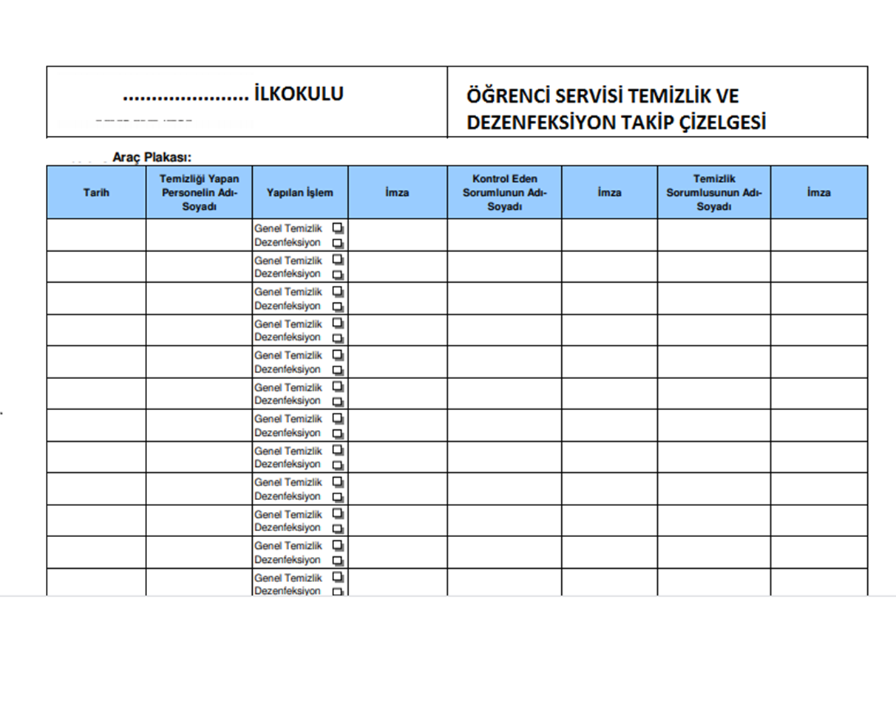

Slide 15
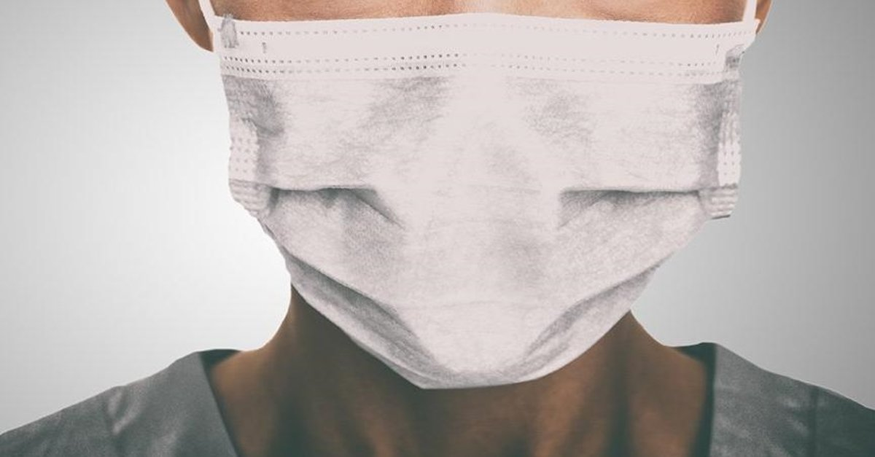
Servis görevlilerinin ( Servis şoförleri ve rehber personeli vb.) genel hijyen kuralları ve salgın durumlarına özgü önlemlere (maske vb.) riayet etmeleri sağlanmalıdır.

Slide 16

Salgın hastalık (COVID-19 vb.) durumlarında, servis aracında bulunan öğretmen, öğrenci ve diğer kişilerin sağlık otoritelerince belirlenen KKD (maske takılması vb.) kullanımı için gerekli önlemler (maskesi olmayanlar için araçlarda maske bulundurulması vb.) tedbirler alınmalıdır.

Slide 17

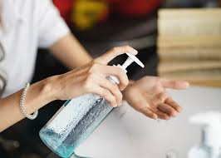



Servis araçlarında uygun yerlere salgın hastalık dönemlerine özgü kurallar (sosyal mesafe, maske kullanımı, el temizliği ile enfeksiyon yayılmasını önlemenin yollarını açıklayan bilgilendirme amaçlı afişler, posterler, tabela, uyarı işaretler asılmalıdır.

Slide 18
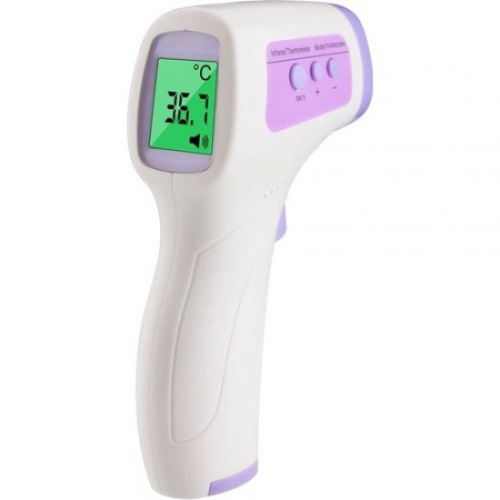
Salgın hastalık (COVID-19 vb.) dönemlerine özgü sağlık otoritelerince hastalık belirtilerinin tespiti amacıyla belirlenen kuralların (ateş ölçümü vb.) uygulanması ve uygun olmayan öğrencilerin servise alınmayıp velilerine bildirilmesi sağlanmalıdır.

Slide 19

Servis araçlarının salgın hastalık (COVID-19) dönemlerine özgü, sağlık otoritelerince belirlenmiş önlemlere (kapasite kullanımı, fiziksel mesafeye göre yerleşim vb.) uygun hizmet vermeleri sağlanmalıdır.

Slide 20
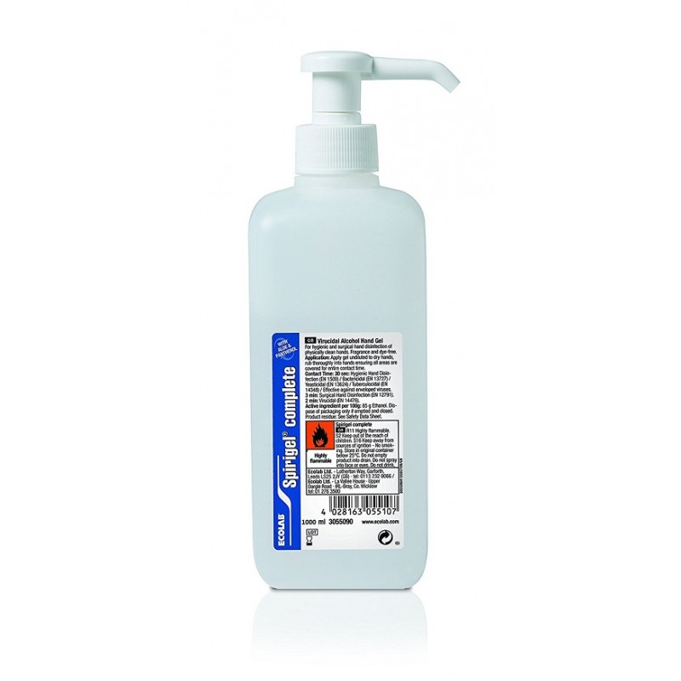
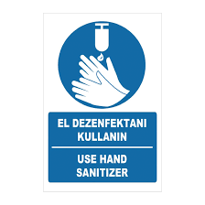
Araç içerisinde öğrencilerin ve servis personelinin rahat ulaşabileceği noktaya % 70 alkol içeren el antiseptiği yerleştirilmeli ve öğrencilerin ellerini dezenfekte etmeleri sağlanmalıdır.

Slide 21
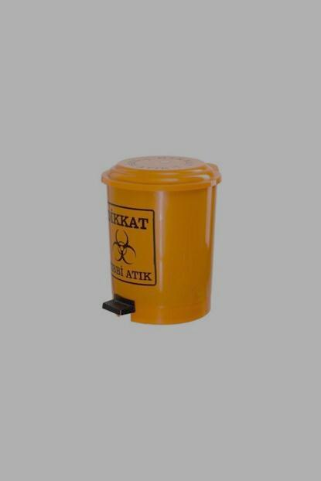
Araç içerisinde maske, eldiven gibi atık malzemelerin atılacağı el değmeden açılabilen kapaklı atık kumbarası bulundurulması gerekmektedir.

Slide 22

Servis hizmeti, kuruluş dışı tedarikçiler tarafından sağlanıyor ise, belirlenen önlemlerin alındığı ve dezenfeksiyonun yapıldığı SERVİS KULLANIM TALİMATI ile güvence altına alınmalıdır.

Slide 23
Servis şoförleri ve rehberlik personeli kişisel hijyen kurallarına uygun şekilde hareket etmelidir.
Öğrenciler ve personel servise binerken ve inerken sosyal mesafe kuralına uygun davranmalıdır.

Slide 24
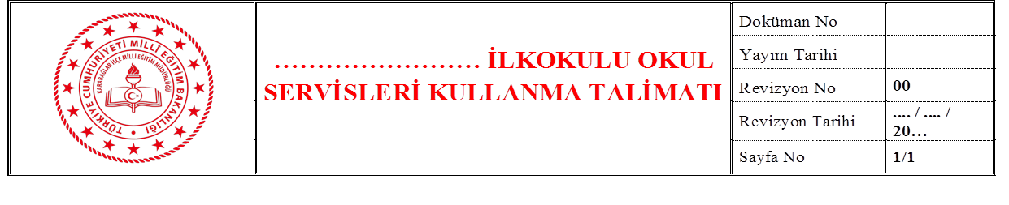
Sosyal mesafe kuralını bozulmaması için önlemler alınmalıdır salgın hastalık belirtileri ateş, öksürük, burun akıntısı, nefes darlığı vb. olanların maske takması sağlanmalı belirti gösteren öğrenci ise öğrencinin velisi bilgilendirilerek sağlık merkezine yönlendirmelidir.

Slide 25
Koltuklara numara verilmeli evden alınma sırasına göre her öğrencinin hangi koltuğu kullanacağı sabit hale getirilmelidir.
Koltuk numarasına göre oturma listesi oluşturulmalı ve her öğrencinin kuruluşa gidiş ve dönüşlerde her gün kendisine ayrılmış sabit koltukta seyahat etmesi sağlanmalıdır.

Slide 26
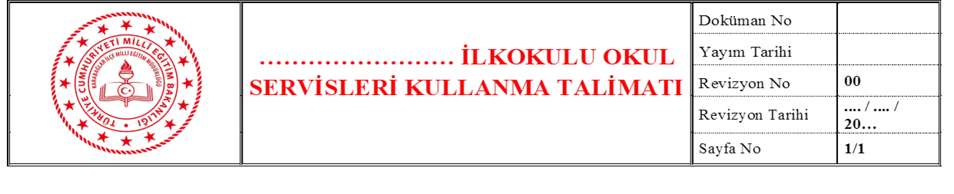
Servis araçlarına oturma listesinde ismi bulunan öğrenci dışında kişi ve yiyecek ve içecek kullandırılmamalıdır.
Servis içi temizliği gün sonun da su ve deterjan ile yapılması gerekmektedir.

Slide 27
Klimanın iç hava sirkülasyon düğmesi kapalı olmalıdır servis araçlarının klima filtre bakımı düzenli olarak yapılmalıdır servislerde pencereler uygun olan her fırsatta açılarak servisin iç havasının temizlenmesi sağlanmalıdır.

Slide 28
Her servis tamamlandıktan sonra sık dokunulan yüzeyler, kapı kolları, kol dayama, kolçaklar, tutacaklar cam açma düğmeleri, emniyet kemeri tokaları önce su ve deterjanlı bezle silinmeli daha sonra 1/100 oranında sulandırılmış Sodyum Hipoklorit CAS No 76 81-52 - 9 veya%70 lik alkol ile dezenfekte edilmelidir. Bu amaçla Sağlık Bakanlığı ruhsatlı dezenfektanlarda kullanılabilir temizlik yolcu olmadığı durumlarda yapılmalı ve sonrasında en az 1 dakika bekleyip havalandırılmalıdır servis hizmeti kuruluş dışı farklı bir firma tarafından sağlanıyor ise belirlenen önlemlerin alındığı ve dezenfektasyonun yapıldığı güvence altına

Slide 29
TEŞEKKÜR EDERİM

